Slide 1
 
Topographische Anatomie der oberen Extremität
Dr. Attila Magyar
14. 02. 2018

Slide 2
Topographische Anatomie
ist keine Wiederholung!
Anordnung einer Körperregion; komplette Zusammenbau einer Körperregion aus anatomischen Elementen.
Verbindungsstück zwischen klassischen Anatomie und Klinik

Slide 3
Begriffe der topographischen Anatomie
Region mit Grenzen
tastbare knöcherne Punkte
tastbare Puls
Schichten
Muskellogen
Leitungsbahnen (Gefäße, Nerven)
Leitmuskel
Eingriffstellen (für OP, Punktion, Beklopfen, Tasten, Injektion, usw.)

Slide 4
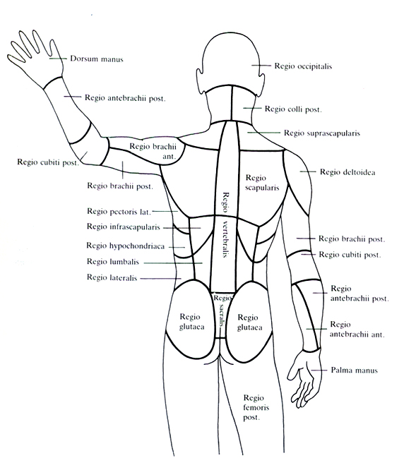

Ade, Sommerferien!

Slide 5
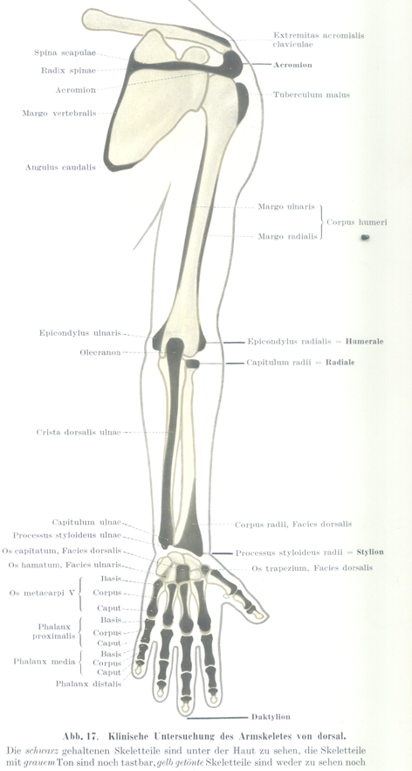
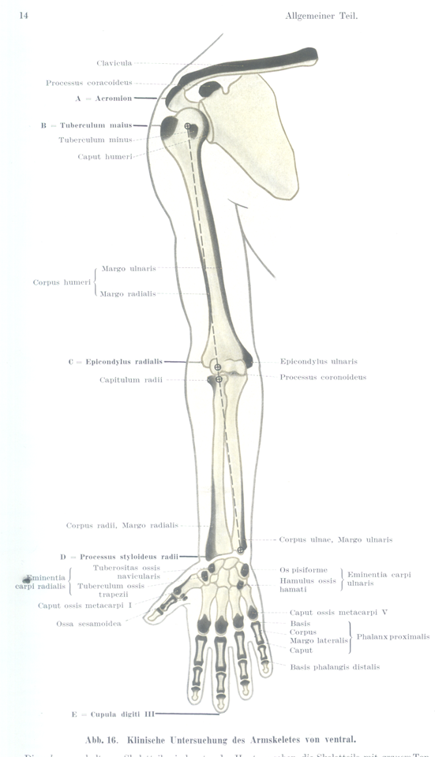

Slide 6
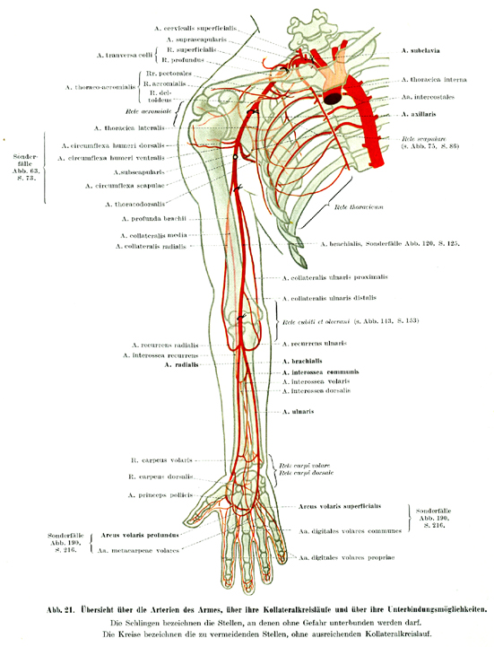
Arterien des Armes und Unterbindungsmöglichkeiten (für Blutstillung!):
die Schlingen bezeichnen die Stellen, an denen unterbunden werden darf, die Kreise die zu vermeidenden Stellen.
Keine Unterbindung:
an der A. brachialis zwischen A. circumfl. hum. ant. und A. profunda brachii.

Slide 7
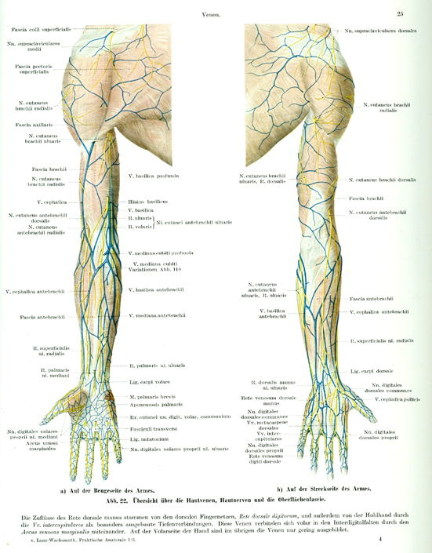

Slide 8
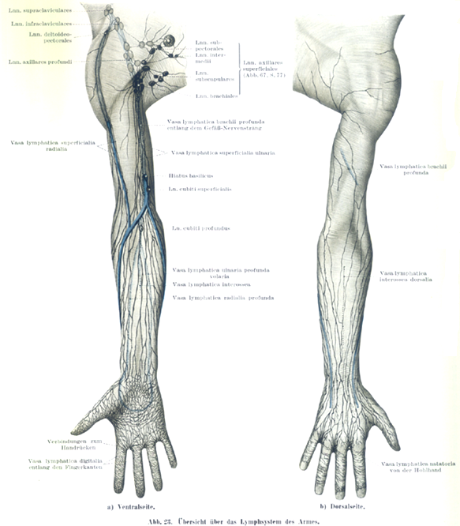

Slide 9
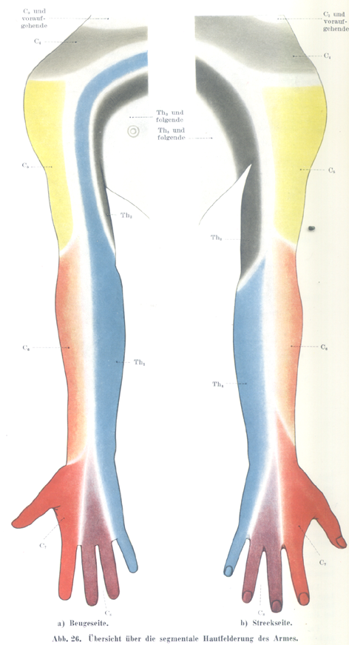

Slide 10
Regionen der oberen Extremität
Hauptregionen: Schulter-Oberarm-Unterarm-Hand
Regionen:
Schulterregionen: Regio (R.) infraclavicularis, R. axillaris, R. scapularis, R. deltoidea
Oberarmregionen: R. brachialis ant., post.
Übergangsregionen: R. cubiti ant., post.
Unterarmregionen: R. antebrachii ant., post.
Übergangsregionen: R. carpalis ant., post.
Handregionen: Palma manus, Dorsum manus, Foveola radialis

Slide 11
Regionen

Slide 12
Regio infraclavicularis

Slide 13
Regio infraclavicularis
Grenzen: Clavicula (oben), medialer Rand von M. delt. (lat.), Unterrand von M. pect. maj. (unten), Art. sternoclav. (med.)
Sulcus (Fossa) (Trigonum) deltoideopectoralis; Mohrenheimsche Grube-V. cephalica
Schichten: Haut (Nn. supraclaviculares), Platysma (N. fac.), Fascia pect., M. pect. maj., Fascia clavipectoralis (V. cephalica, A. thoracoacromialis), M. pect. min., M. subclav., Clavicula, Gefäß-Nervenstämme (V. axill. (med.), A. axill. (lat.), Fasc. lat. (lat.), Fasc. med. ( hinter der A.) Fasc. post. (tiefer)), Nn. lymphatici infraclaviculares (oder apikale Gruppe: Truncus subclavius), Costae 1-3, Mm. intercostales
A./V. axill. und die Fasciculi liegen an der 1. Rippe (Blutstillung: Schulter nach unten und hinten)

Slide 14
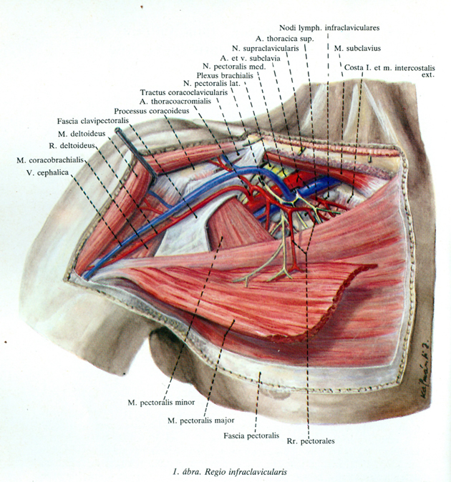
Zwischen Fascia pect. und clavipect.: interpectorale Lymphknoten: siehe Lymphabfluss aus der Brustdrüse!
Einbau der Gefäßen in den Faszien: Venenwand wird gespannt (wird nicht während der Armbewegungen eingeengt. Aber das Gefahr der Luftembolie!

Slide 15
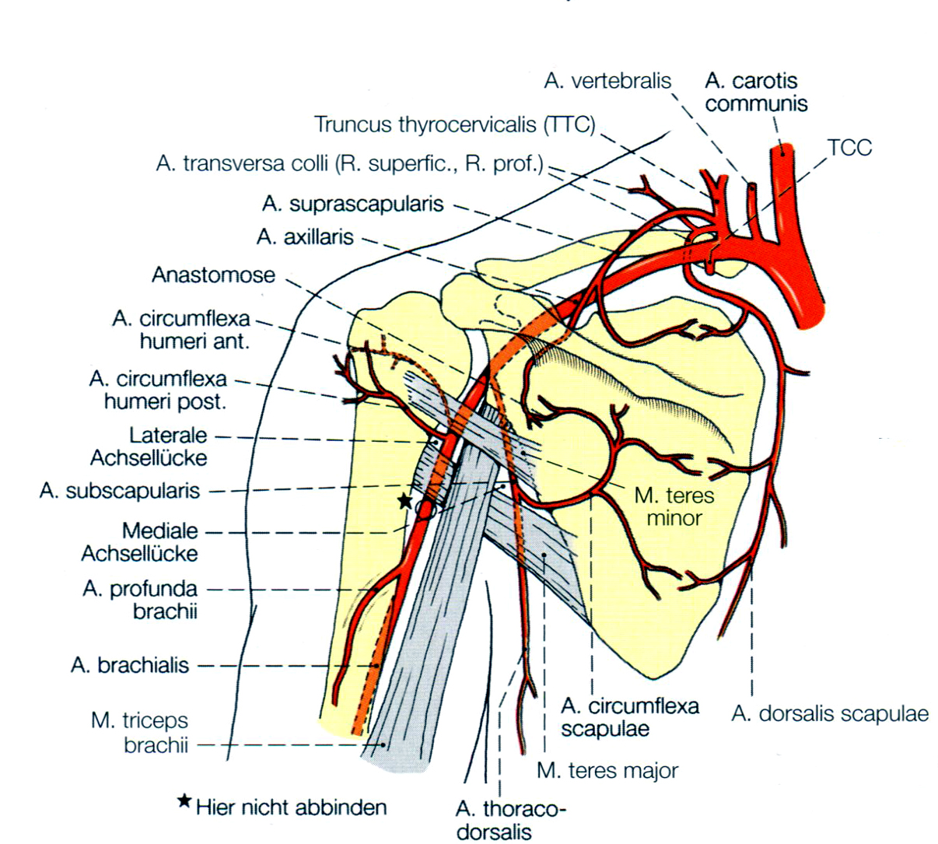

Slide 16
Regio (Fossa) axillaris

Slide 17
Regio (Fossa) axillaris
Pyramidenförmige Grube, deren Spitze zeigt nach der Mitte der Clavicula
Die Grube ist mit Faszien, Fettgewebe und Gefäß- und Nervenstämmen ausgefüllt.

Slide 18
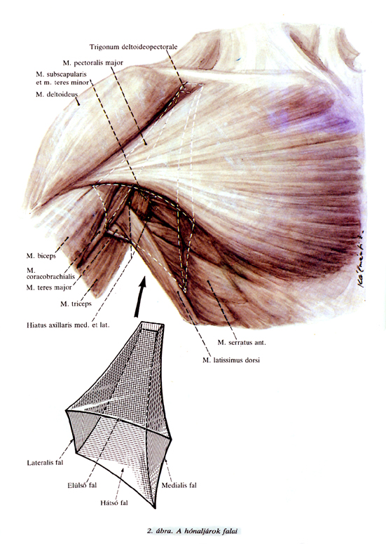
Wände
Vorderwand: M. pect. maj., min.
Hinterwand: M. latissimus, M. subscap., M. teres maj.
mediale Wand: M. serr. ant. und die Rippen
laterale Wand: M. coracobrach., M. biceps, Caput breve und Collum humeri

Slide 19
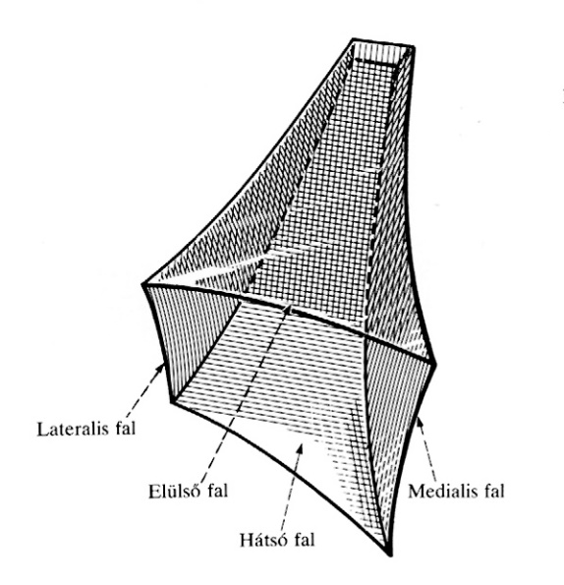
Fascia axill. „superficialis”
Leitmuskel für Gefäß-Nervenstamm: M. coracobrachialis

Slide 20
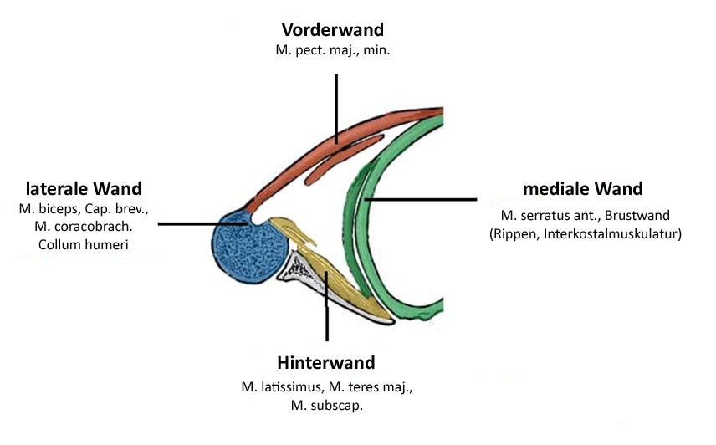

Slide 21
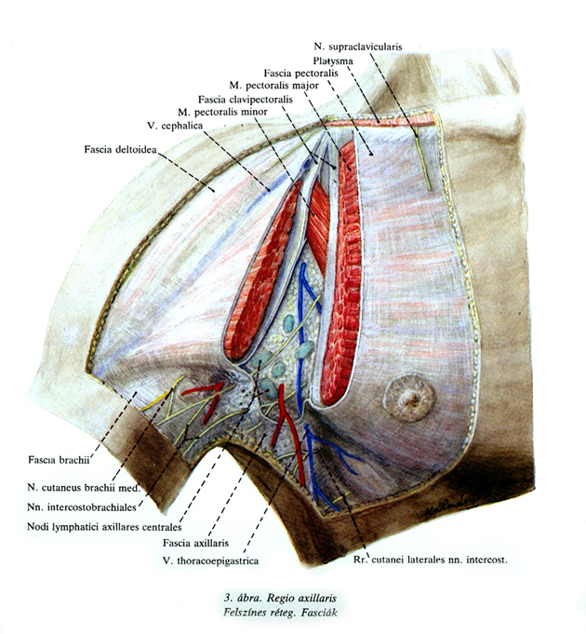
Fascia axillaris
-supf.: unter der Haut
-prof.: die Muskelfaszien
Inhalt der Fossa
lockeres Bindegewebe und viel Fettgewebe, mit eingebetteten axillaren Lymphknoten und Gefäß-Nervenstamm (mit bindegewebiger Scheide)

Slide 22
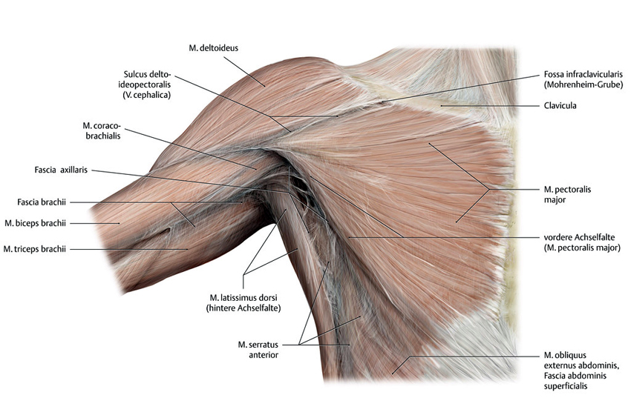

Slide 23
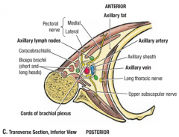
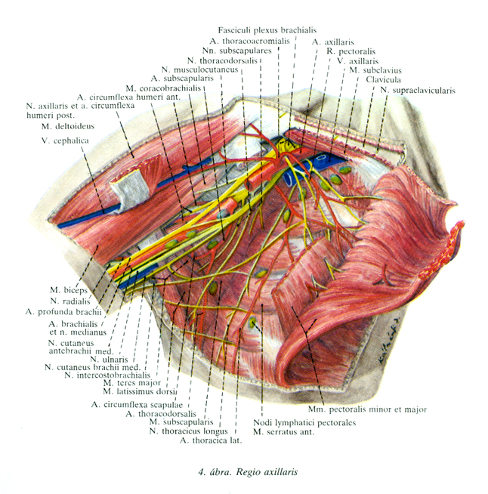

Slide 24
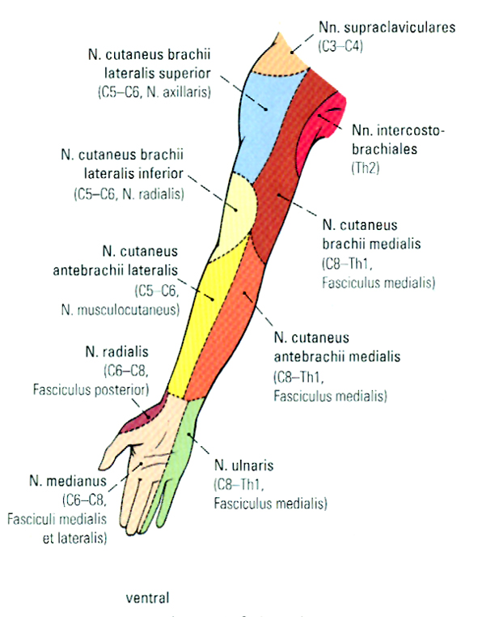
Metastasen des Mammakarzinoms: ausstrahlende Schmerzen in der vorderen-lateralen Achselfaltehaut:
Nn. intercostobrachiales aus Th2 laufen durch die Fossa axillaris

Slide 25
Mit Hilfe von M. pectoralis minor werden 3 Abschnitte bestimmt
damit die axillaren Lymphknoten eingeteilt (Level I, II und III) werde;
damit die Astabgabe von der A. axillaris eingeteilt wird:
1. zwischen Clavicula und M. pect. min.: A. thoracica sup., A. thoracoacromialis
2. unter dem M. pect. min.: A. thoracica lat., A. subscapularis
3. Unterkante von M. pect. min. bis Unterkante von M. pect. maj.: A. circumflexa hum. ant., post.
und die drei Faszikeln von Plex. brach. gruppieren um die A. axillaris in dem 2. Abschnitt.

Slide 26
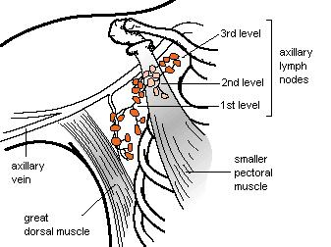

Slide 27
Anordnung der axillaren Lymphknoten
von distal (Arm) nach proximal/zentral (Fossa axillaris):
Nn. lymphatici axillares laterales et subscapulares – erste Filterstation (Level I.)
Nn. lymphatici axillares centrales (unter dem M. pect. min.) – zweite Filterstation (Level II.)
Nn. lymphatici axillares apicales – dritte (letzte) Filterstation (Level III.)
40-50 Knoten

Slide 28
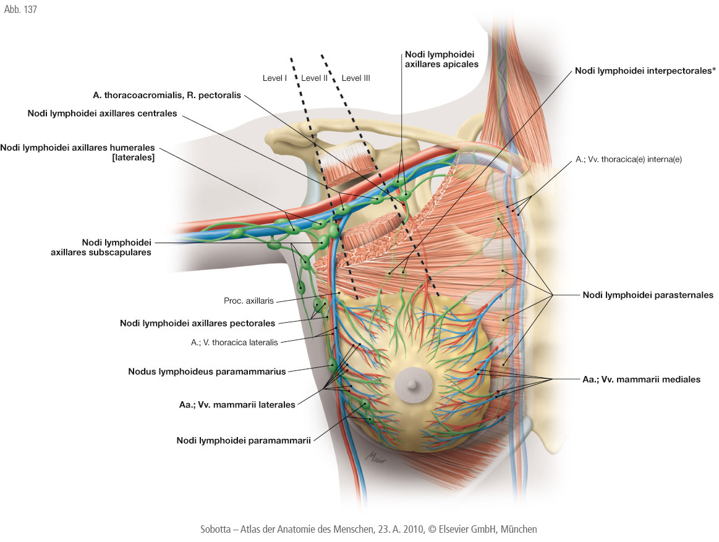
S23

Slide 29
Bedeutung der Fossa axillaris
Brustdrüsentumoren: Entfernung der axillaren Lymphknoten (Sentinel oder en bloc Resektion)
Schonen!: A/V/N. thoracodorsalis (für M. latissimus) und N. thoracicus longus (für M. serr. ant.)
https://vimeo.com/14669290

Slide 30
Regio scapularis

Slide 31
Regio scapularis
Grenzen: obere: senkrechte Linie zw. Acromion und Dornfortsatz vonTh1; mediale: waagerechte Linie entlang der Margo med. scap.; untere: senkrechte Linie von Angulus inf. bis Plica axill. post.; laterale: von Acromion waagerecht nach unten.
Schichten: Haut, Dorsaläste von C6 bis Th6, Faszien von Trapezius und Deltoideus, ihre Muskeln, Faszien von Mm. supraspin, infraspin. teres min., ihre Muskelbauchen, langer Trizepskopf, Levator scap. und Rhomboidei.

Slide 32
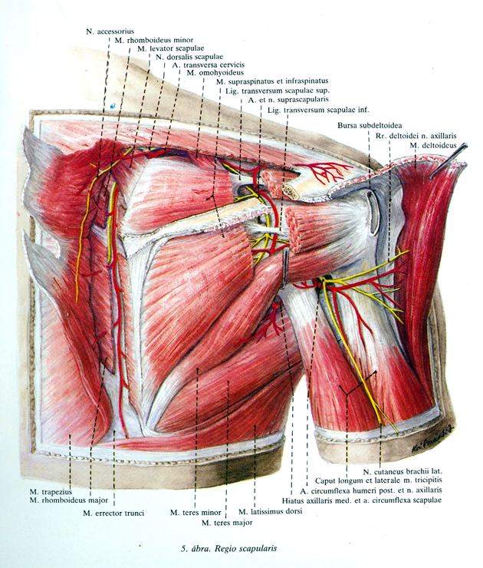
Von oben treten die A. und N. suprascapularis ein:
„Army on the bridge, Navy on the water” Lig. trans. scap.sup.
Hiatus axill. lat. ( ) und med. ( )
Inhalt:
lat.: A. circumfl. hum. post, N. axill.
med: A. circumfl. scap (aus A. subscap.)

Slide 33
Regio deltoidea

Slide 34
Regio deltoidea
Grenzen: entsprechen der Ausbreitung von M. deltoideus.
Regionen können überlappen: R. deltoidea mit R. infraclavicularis, R. scapularis oder R. axillaris
Schichten: Haut, Hautnerven (N. cut. brach. lat.sup. aus N. axill.; Nn. supraclavicul.), Fascia deltoidea; M. delt., Fascia subdeltoidea?, lockere Bindegewebsschicht (Spatium subdeltoideum) mit Bursa subdeltoidea und subacromialis.
N. axill. (mit N. cut. brach. lat.sup.) und A. circumfl. hum. post., Anastomose mit A. circumfl. hum. ant. (unter der Sehne von langem Bizepskopf)
Sulcus deltoideopectoralis

Slide 35
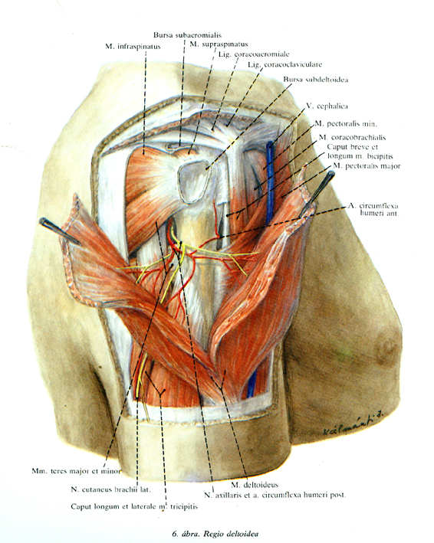
N. axillaris: Spatium subdeltoideum: Humerusfrakturen/ Luxationen können den Nerv verletzen: Als Folge kann eine Deltoideus-Atrophie auftreten.
Bursa subdeltoidea und subacromialis: Schütz des Humeruskopfes (nicht kommunizierende Bursae) gegen Fornix humeri (Schulterdach, knöchern)

Slide 36
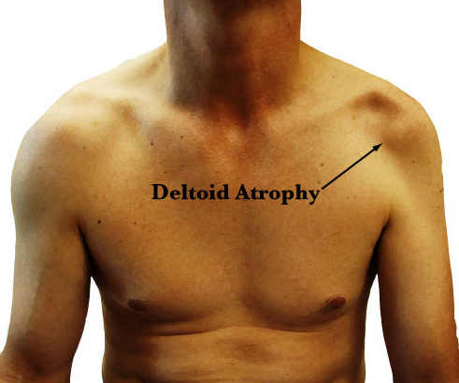
N. axillaris: Spatium subdeltoideum: Humerusfrakturen/ Luxationen können den Nerv verletzen: Als Folge kann eine Deltoideus-Atrophie auftreten.

Slide 37
Regio brachialis anterior

Slide 38
Regio brachialis ant.
Grenzen: Unterkante von M. pect. maj. (obere), drei Querfingerbreit oberhalb von Ellenbeuge (unten), Sulcus bicip. lat. (lateral) und med. (medial)
tastbare Strukturen: M. biceps brach., Gefäße und Nerven im Sulcus bicip. med. (Leitmuskel: M.- coracobrachialis, dann Bizeps), A. brachialis (Puls)
Sulcus bicipitalis med., lat., Septum intemuskulare med., lat., (Beugerloge)
Schichten: Haut, V.cephalica-V.basilica, N.cut. brach. med., N. cut. antebrach. med., Fascia brachii, M. biceps, darunter: N. musculocutaneus, M. brachialis, Sulcus bicip. med.: N. medianus, A/V. brachialis, N. ulnaris/A. coll. uln. sup.

Slide 39
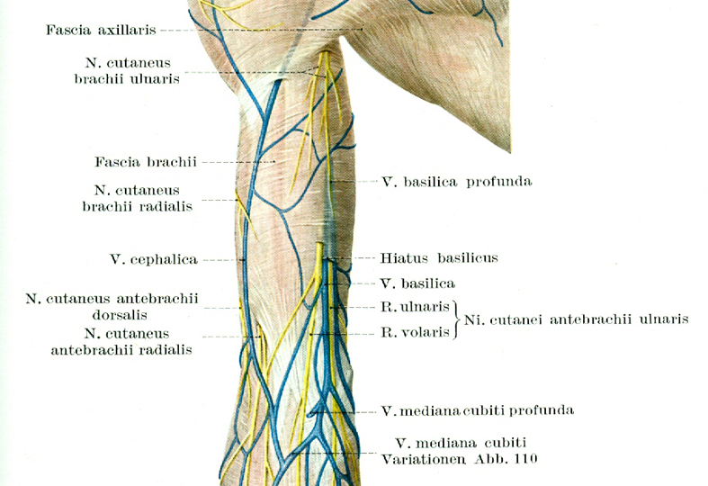

Slide 40
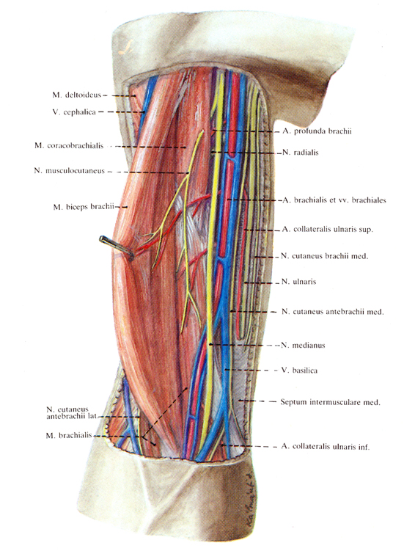
Kreuzung: N. medianus und A. brachialis
N. ulnaris: bohrt sich durch das Septum intermusculare med. auf die Dorsalseite

Slide 41
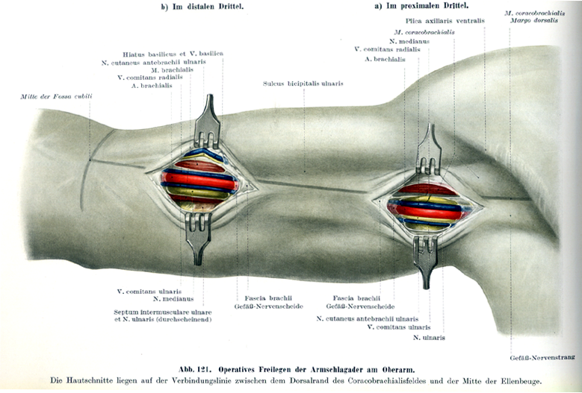

Slide 42
Regio brachialis posterior

Slide 43
Regio brachialis post.
Grenzen: Plica axill. post. (obere), drei Querfingerbreit oberhalb von Olecranon (unten), Sulcus bicip. lat. (lateral) und med. (medial)
tastbare Strukturen: M. triceps brach., Olecranon
Schichten: Haut, N.cut. brach. post., N. cut. antebrach. post., M. triceps, zwischen Caput med. und lat: osteomukuläres Kanal für N. radialis und A. prof. brachii
Endäste von A. prof. brachii: A coll. media (bleibt dorsal und anastomosiert mit A. interossea recurrens) und A. coll. lateralis (bohrt sich durch Sept. intermusc. lat. und anastomosiert mit A. coll rad.)
ganz distal in der Region: N.ulnaris (an der medialen Seite)

Slide 44
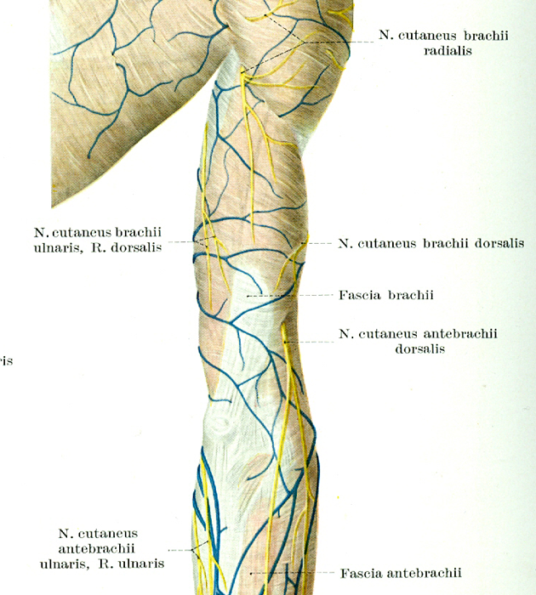

Slide 45
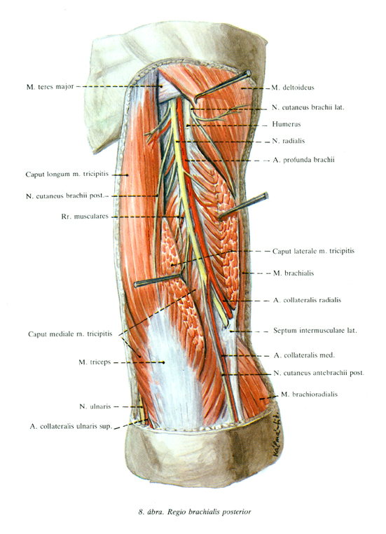
Distal in der Region geht N. radialis und A. coll. radialis durch Septum intermusc. lat. zwischen Trizeps und Brachioradialis auf die Ventralseite.
N. radialis-Schädigung hier: Humerusfraktur, Druckschädigung bei Narkosen, usw.)
Folgen: distal von der Ellenbeuge!

Slide 46
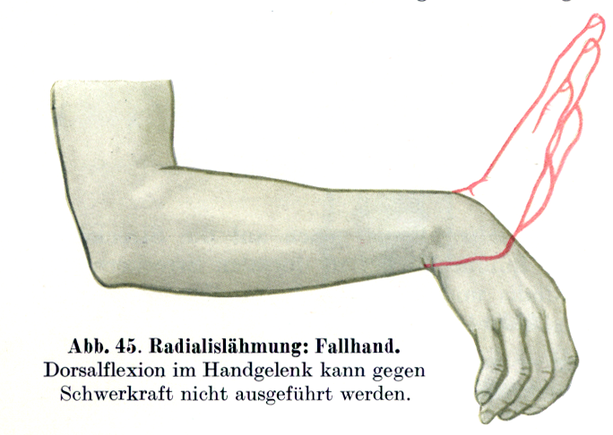
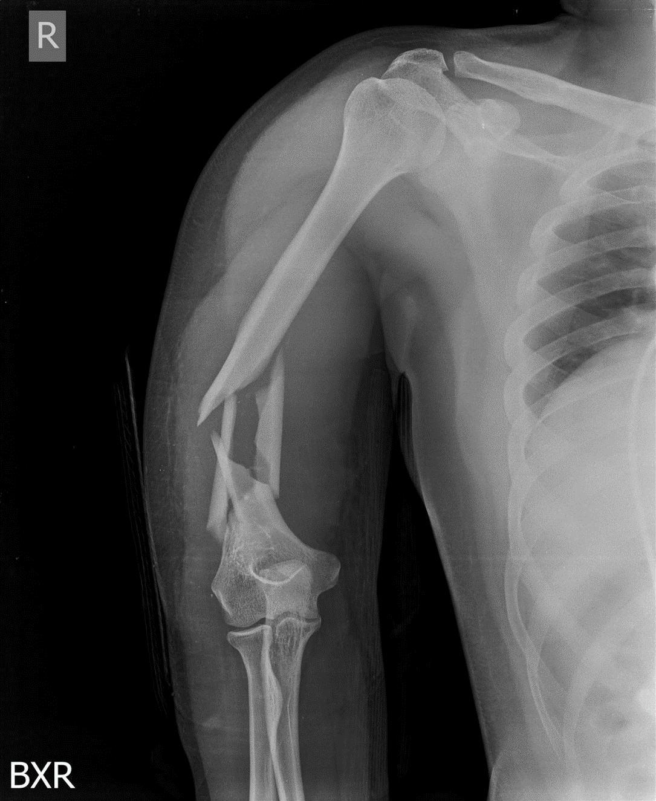

Slide 47
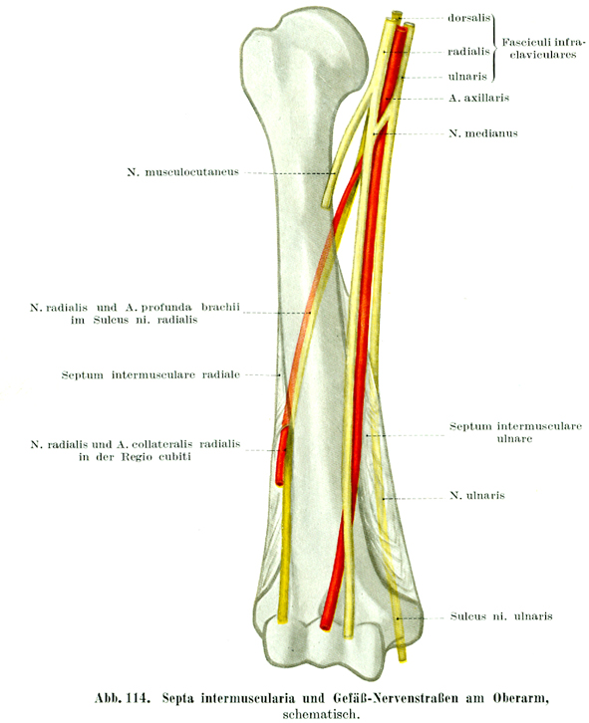

Slide 48
Regio cubitalis anterior

Slide 49
Regio cubitalis ant.
Grenzen: drei Querfingerbreit oberhalb und unterhlab von Ellenbeuge (obere, untere), Linien durch die Epicondyli (med., lat.)
tastbare Strukturen: Epicondyli, Radiuskopf, Sehne von M. biceps brach., A. brachialis in der Mitte (Puls)
Schichten: Haut, V.cephalica-V.basilica, und ihre Verbindungen, N.cut. brach. med., N. cut. antebrach. med., Fascia cubiti mit Aponeurosis von Bizeps, Massa musculi flexoria und extensoria, Fossa cubiti: M. pronator ter. (med.), M. brachiorad. (lat.), M. biceps brachii (oben), M. brachialis (Boden).
Fossa cubiti: N. medianus (med.), A. brach. (Mitte), Bizepssehne (lat.) A. brachialis teilt sich noch in der Fossa (spitzennah) in die A. uln. und A. rad.
Bizepsaponeurose: schützt das Gefäß-Nerven-Bündel vor einklemmung bei der Beugung. Vielen Dank, liebe Aponeurose!

Slide 50
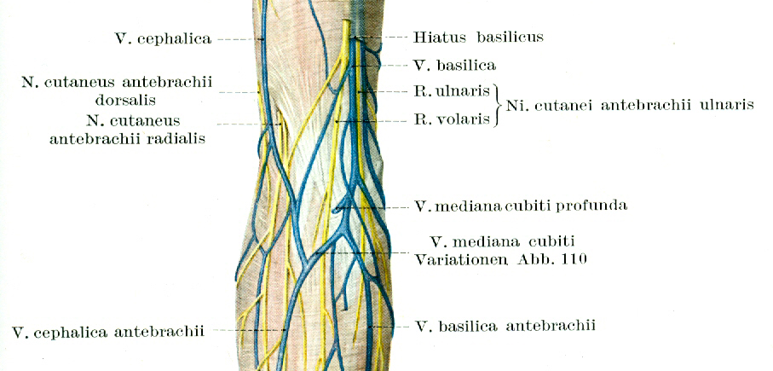
Hautvenen und –nerven in der Ellenbeuge

Slide 51
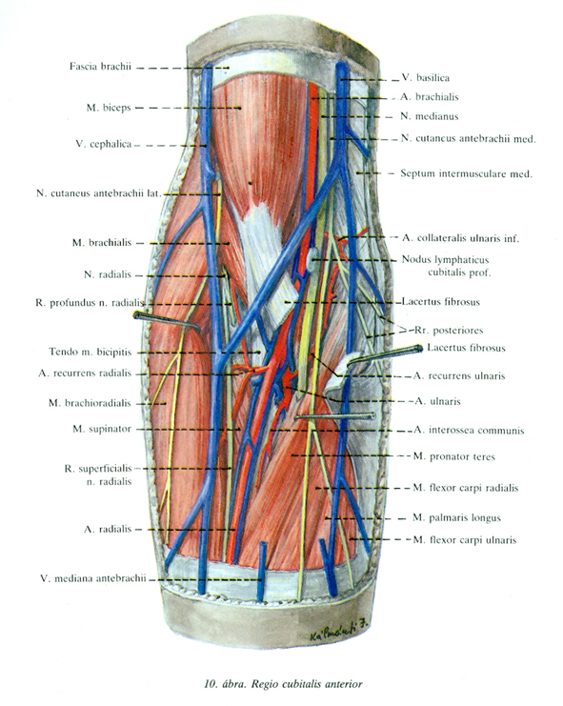
N. medianus überkreuzt die A. ulnaris
N. medianus zieht sich nach distal zwischen Köpfen von M. pronator ter., und die
A. ulnaris unter dem M. pronator ter. und M. flexor digit. supf.
N. musculocutaneus: tritt hervor zwischen M. biceps und M. brachialis hervor;
N. radialis (mit der A. coll. rad.) tritt zwischen M. brachiorad. und M. brachialis hervor.
A. radialis: über die Bizepssehne!

Slide 52
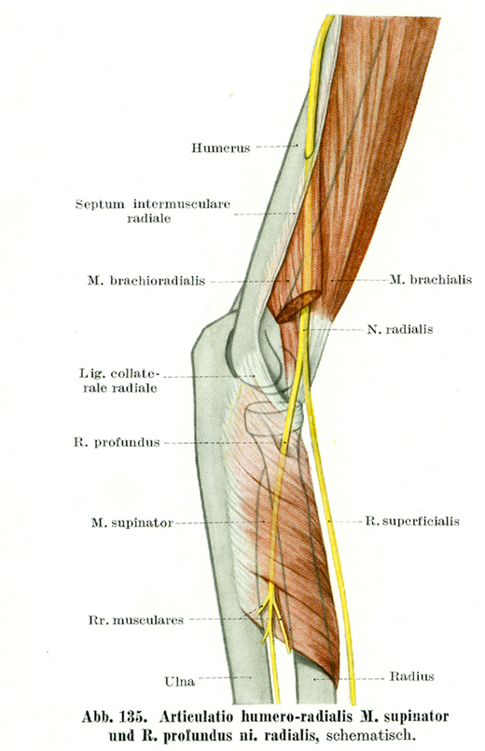
Der Ablauf von N. radialis von Oberarm bis Unterarm
Aus dem Supinatorkanal gelingt er auf die Dorsalseite, in die Nachbarschaft von A/V. interossea post.

Slide 53
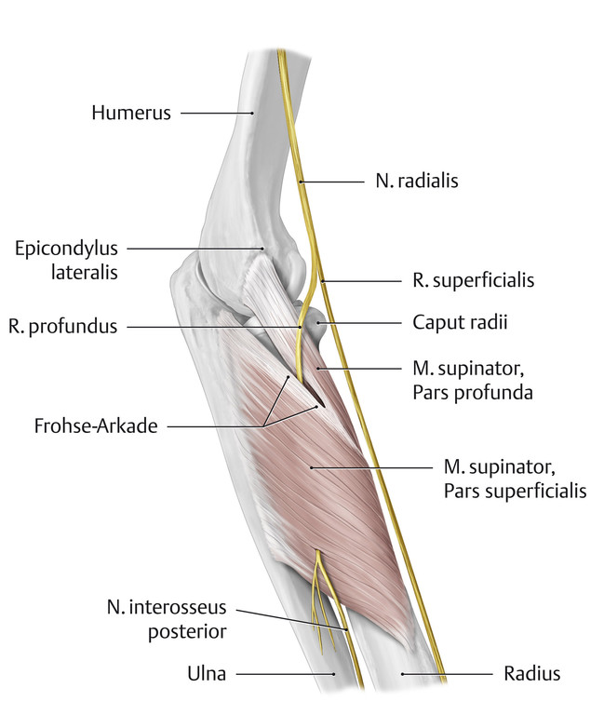
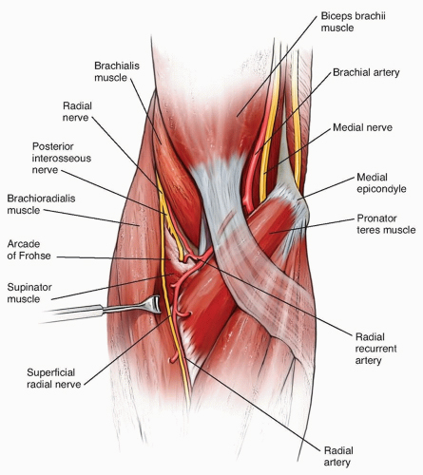
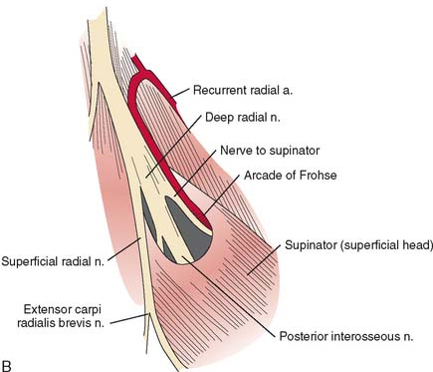
Die Frohse-Arkade
ist die sehnige Eingangsstelle des Supinatorkanals, gebildet von den Köpfen des M. supinator.
Hier kann der R. prof. von N. radialis komprimiert werden (nerve entrapment syndromes). Keine Sensibilitätsstörung!

Slide 54
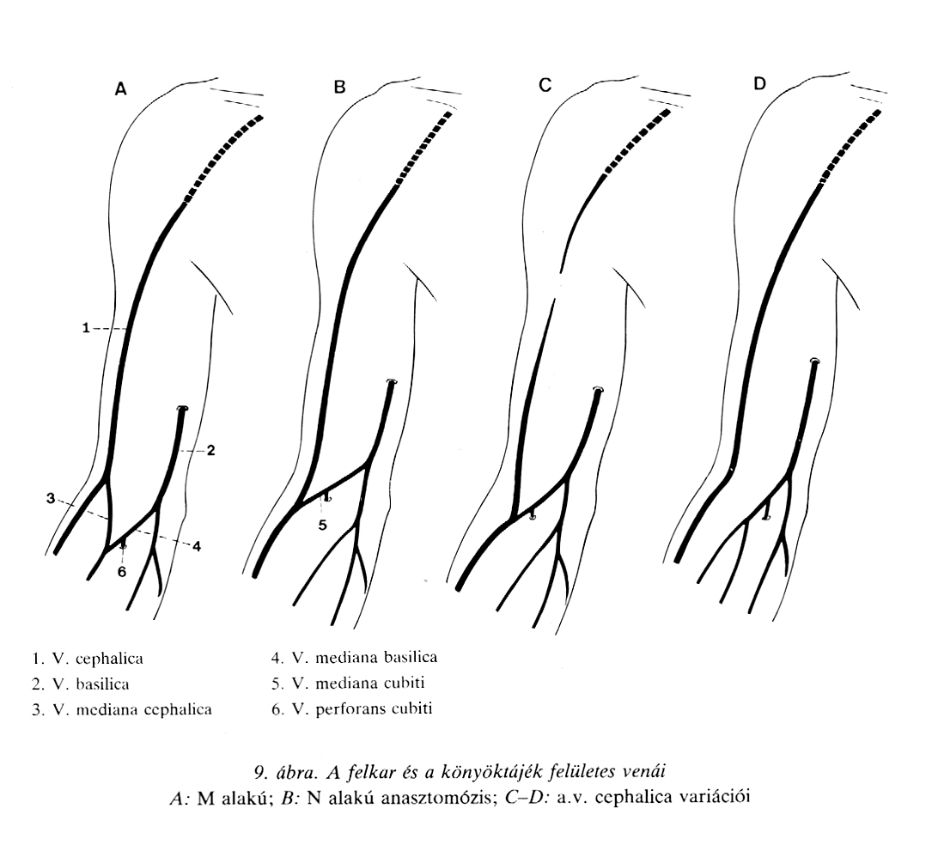
Blutabnahme aus den Hautvenen der Ellenbeuge
Varianten!!
M-Anastomosen (Abb. A)
(V. mediana antebrachii)
N-Anastomosen (Abb.B,C)
(V. intermedia/mediana cubiti: liegt auf der Bizeps-Aponeurose)
immer: V. perforans cubiti (zu den tiefen Venen)

Slide 55
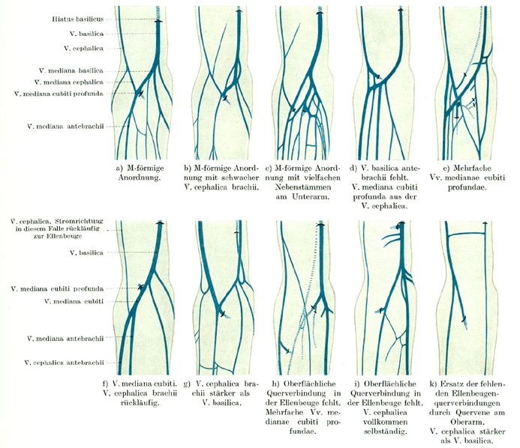

Slide 56
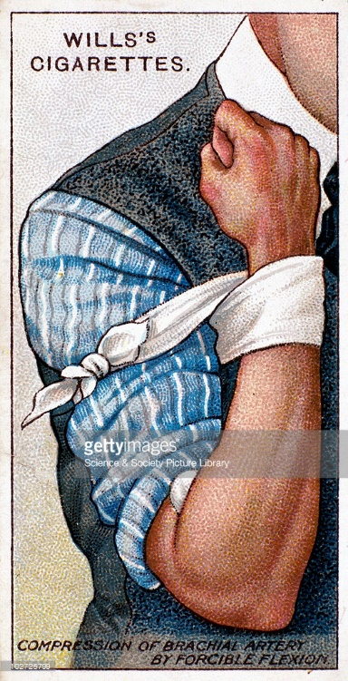
Adelmann-Beugung (Adelmann’s flexion): nur bei maximaler Beugung kommt eine Abklemmung der A. brachialis möglich sein (Blutstillung in Notfallsituationen)

Slide 57
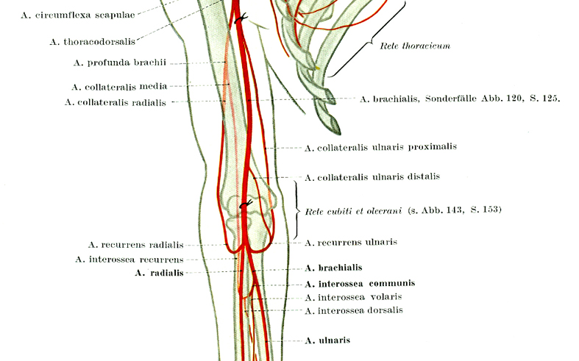
Kollateralkreislauf der Ellenbeuge
Der gut ausgebildete
A. brachialis kann distal des Abganges der A. prof. brachii unterbinden.

Slide 58
Regio cubitalis posterior

Slide 59
Regio cubitalis post.
Grenzen: drei Querfingerbreit oberhalb und unterhlab von Olecranon (obere, untere), Linien durch die Epicondyli (med., lat.)
tastbare Strukturen: Epicondyli, Olecranon und hintere Kante der Ulna, N. ulnaris (als ein Strang!), M. triceps
Schichten: Haut, Bursa subcutanea olecrani, N. cut. antebrachii post., M. triceps, Sulcus n. ulnaris, M. anconeus, Unterarmflexoren und -extensoren

Slide 61
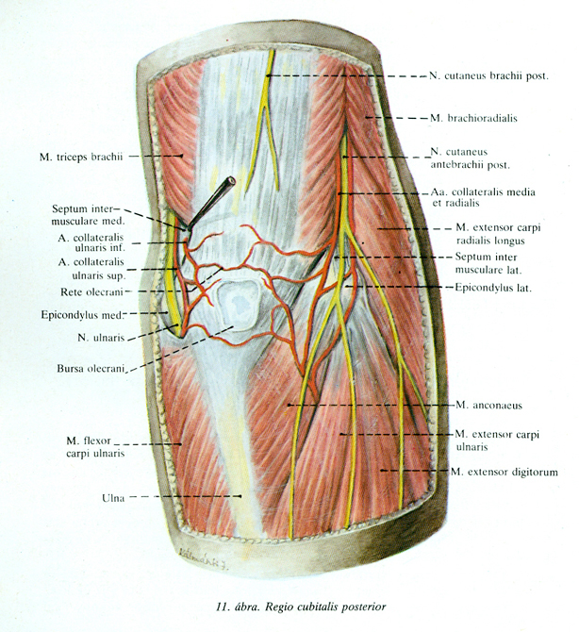
N. ulnaris hinter dem Sulcus n. ulnaris, dann verschwindet zwischen den Köpfen von M. flex. carpi uln.

Slide 62
Regio antebrachialis anterior

Slide 63
Regio antebrachialis ant.
Grenzen: drei Querfingerbreit unterhalb von Ellenbeuge (obere), Querlinie in der Höhe von Caput uln. (unten), waagerechte Linien über die Epicondyli (med., lat.)
tastbare Strukturen: Mm. flexores, distal ihre Sehnen, die Ulna (unteres Drittel), unteres Drittel von Radius, A. radialis (Puls)
Schichten: Haut, V.cephalica-V.basilica, N.cut. antebrach. med., N. cut. antebrach. lat., Fascia antebrachii (proximal ist die Faszie mit den Flexoren zusammengewachsen), Mm. flexores (oberflächliche und tiefe Gruppe); lateral: M. brachiorad., darunter A. rad. mit R. supf. N. rad. =Leitmuskel: M. brachiorad.); medial: N. uln. mit A. uln. zwischen M. flex. dig. supf. und M. flex. carpi rad.; in der Mitte: N. med. zwischen den Pronator-Köpfen, dann unter dem M. flex. dig. supf.

Slide 64
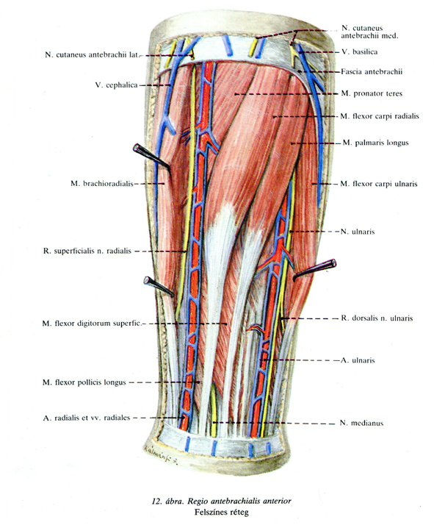
Radiale Gefäß-Nerven Straße: R. supf. N. rad., A/V. rad., Leitmuskel: M. brachiorad.
Ulnare Gefäß-Nerven Straße: N/A/V. uln. Leitmuskel: M. flex. carpi uln.
Mittlere Gefäß-Nerven Straße: N.med. (und Begleitgefäße), Leitmuskel: M. flex. carpi rad.

Slide 65
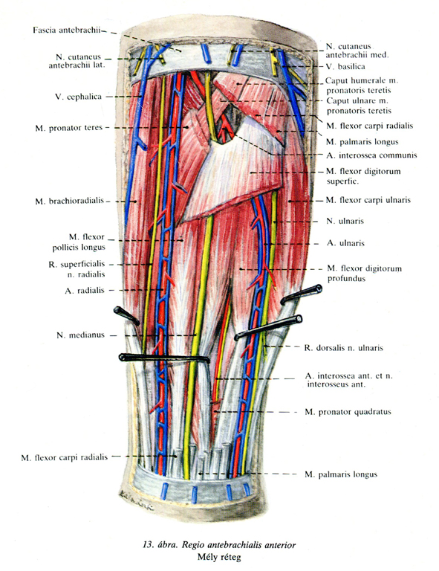
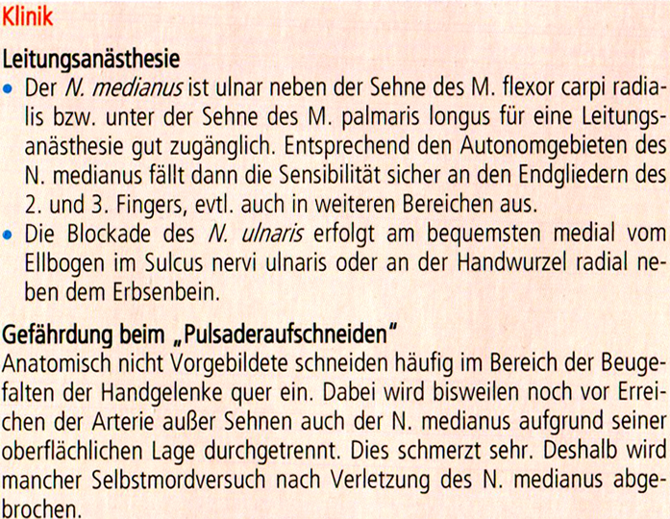
Ventrale Interosseusstraße: A/V. interossea ant. mit N. interosseus ant.

Slide 66
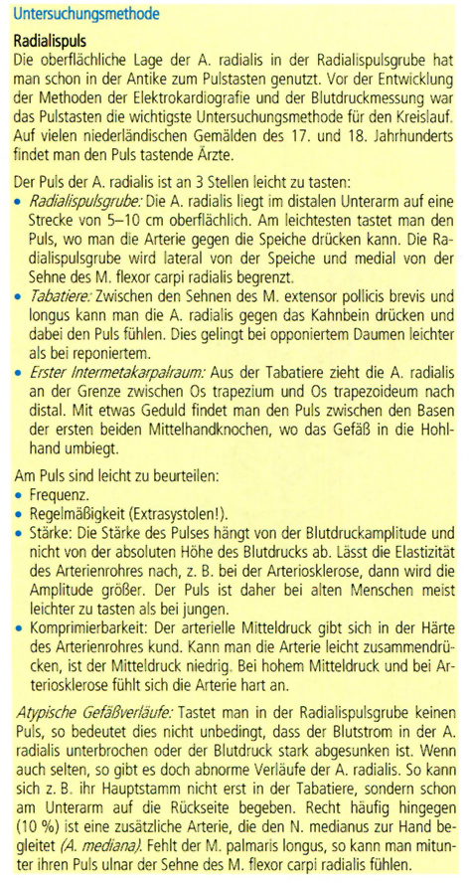
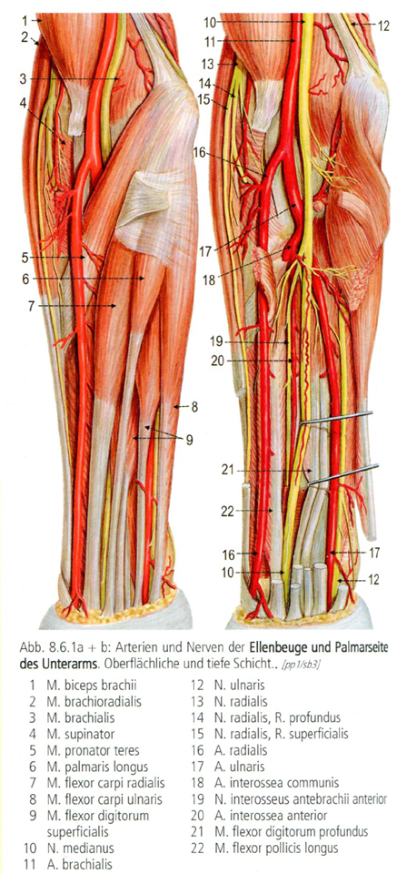

Slide 67
Regio antebrachialis posterior

Slide 68
Regio antebrachialis post.
Grenzen: sind gleich wie bei der Regio antebrachii ant.
tastbare Strukturen: Mm. extensores, distal ihre Sehnen, die Ulna (komplett, von dorsal), unteres Drittel von Radius
Schichten: Haut, distal beugen die V. cephalica und die V. basilica auf die Beugerseite, N.cut. antebrach. post., R. supf. N. rad., R. dors. N. uln., Fascia antebrachii, Mm. extensores (oberflächliche und tiefe Gruppe), bei den oberflächlichen eine radiale und eine ulnare Gruppe

Slide 69
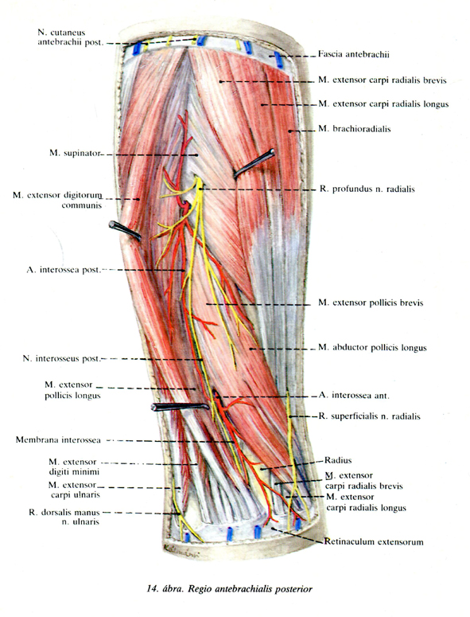
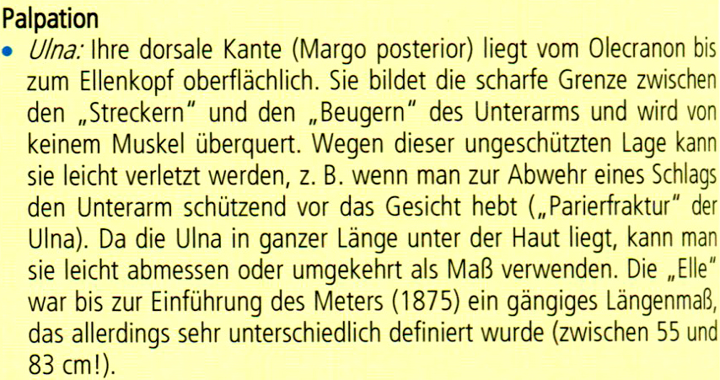
Supinatorkanal: R. prof.N. rad. tritt aus und läuft mit der A/V interossea post. zusammen

Slide 70
Regio carpalis anterior

Slide 71
Regio carpalis ant.
Grenzen: Querlinie in der Höhe von Caput ulnae (oben), Querlinie zwischen Eminentia carpi lat. und med. (unten), waagerechte Lininen über den Proc.styl. ulnae, radii. (med., lat.)
tastbare Strukturen: A. radialis (Puls), selten A.ulnaris; meidal: M. flex. carpi uln. (Tendo), Mitte: Sehne von M. palm. long. und M. flex. dig. supf., lateral: Sehne von M. abduct. poll long, M ext. poll. brev.
Schichten: siehe Hand!

Slide 72
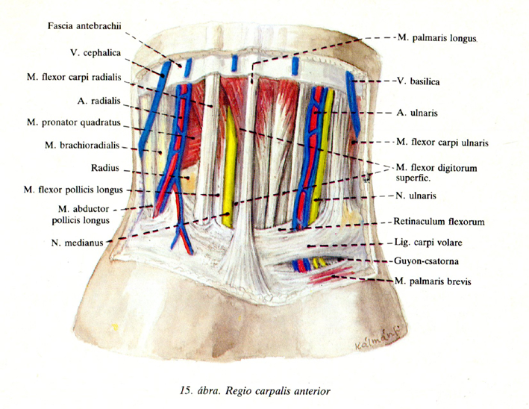
Lig. carpi palmare: zwischen den beiden Eminentia carpi, liegt proximal von dem Retinaculum. Es bildet das Dach für Guyon-Loge (A/V/N. ulnaris).
A.radial.: zwischen den Sehnen von M. abd. poll. lon.+M.ext.poll.brev. und M.flex. carpi rad.; unter der Sehen von M.abd. poll. long. und M. ext. poll brev.; ihre R. palm. supf. zum Arcus palm. supf.
N. med.: unter der Sehne von M. palm. long. (oder wenn er fehlt: ulnar von M. flex. carpi rad.)

Slide 73
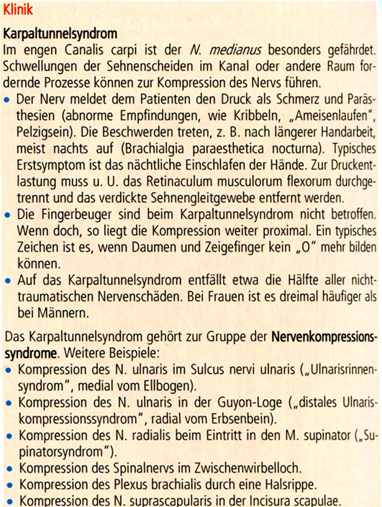

Slide 74
Regio carpalis posterior

Slide 75
Regio carpalis post.
Grenzen: Querlinie in der Höhe von Caput ulnae (oben), Querlinie über die Basen von Metakarpalknochen (unten), waagerechte Lininen über den Proc.styl. ulnae, radii. (med., lat.)
tastbare Strukturen: Radius/Ulna (distale Teile), die Sehne von Mm. extensores
Schichten: siehe Hand!

Slide 76


Slide 77
Palma manus

Slide 78
Palma manus
Menschliches Hand: Greifhand (Palmaraponeurose); Kammerierung der Bindegewebsräume, keine palmare oberflächliche Gefäße (keine Hautvene; kollaterales Ödem des Handrückens)
Hauptregionen: Thenar (2 schichtig), Mesothenar (3 schichtig), Hypothenar (2 schichtig)
Grenzen: Querlinie zwischen Eminentia carpi lat. und med. (prox.), die Kante der Zwischefingerfalten (dist.), ulnar: waagerechte Linine entlang des Hypothenars; radial: waagerechte Linie parallel mit der Thenar-Kante

Slide 79


Palma manus 2.
tastbare Strukturen: Muskulatur des Thenars und Hypothenars
Schichten: Mittelhand: von der Haut bis zum Aponeurose; von dem Aponeurose bis zum tiefen Hohlhandfaszie; unter der tiefen Hohlhandfaszie

Slide 80

3 Karpalfalten (Sulcus carpalis, pro., ….):
Rascetta (distal): in der Höhe von Art. mediocarpea
Restricta (mittlere): in der Höhe von Art. radiocarpea
Faszienlogen als Druckkammern: Thenarloge (geschlossen!), Hypothenarloge (geschlossen!),
mittlere Hohlhandloge (geöffnet nach proximal!)

Slide 81


Aus welchem Film ist sie?

Slide 82

Greifhand, Druckkammern, Retinacula, unverschiebliche Haut, festes und gebogenes Mittelhand

Slide 83
Th
Ht
Mth

Slide 84
Hohlhandschichten im Mesothenar

Slide 85

A/V. ulnaris: Guyon Loge; dirkekt radial zum Os pisiforme; überkreuzt: Retin. flex., dann gelingt in die mittlere Hohlhandloge, Arcus palmaris supf.; direkt unter dem Aponeur. palm., und überquert hier alles (Flexorensehnen, Mm. lumbric., N. medianusäste) in der Höhe von Mitte der Metakarpalknochen. Anastomose: R. suph. A. rad.; Äste: Aa. digit. pal. comm, dann proprii (mit den gleichnamigen Medianusästen; die sich mehr proximal aufteilen!): Verzweigung in der Höhe von Metakarpalköpfen.
Arcus palm. prof.

Slide 86

Aponeurosis palmaris:
Längsbündeln (Fasciculi long.); sie sind in dem Subkutis von Grundphalanges und auch in den digitalen Sehnenscheiden, fixiert,
Querbündeln (F. transversi)
Lig. transversum metacarpeum supf. (Lig. natatorium; Schwimmhautband: in der Tiefe der Schwimmhautfalten): es schliesst distal die Fetträume und verantwortlich für die Pumpenfunktion des Blutes (Fingerspreizen und Fingerbeugen).
M. palmaris brevis (strahlt aus der Hypothenarfaszie aus) und M. palm. longus (kann fehlen) spannen die Aponeurose.

Slide 87

Guyon-Loge: Lig. carpi palmare schliesst sie zu.

Slide 88

Mittlere Schicht mit den Sehnen der Fingerbeuger. Carpale Sehnenscheide: sehr dünnwandig; Kleinfinger: läuft ununterbrochen bis zum Phalanx distalis, bei den übrigen: endet in der Mitte des Hohlhandes. Die digitale Sehnenscheide für II-IV beginnen in der Höhe von Metacarpophalangeal-gelenke und enden in der Höhe von Art. interphal. dist. Daumen: lange Sehnenscheide (karpale plus digitale), selbständig, aber in meiste Fällen kommuniziert mit der karpalen der Fingerbeuger.

Slide 89



Slide 90

Tiefe Schicht
A.ulnaris, R.palmaris prof: dringt zwischen M. flex. und opponens dig. minimi in die Tiefe, bohrt das Septum intermusc. mediale durch und so gelingt in das Mesothenar.
Arcus palm. prof; Aa. metacarpeae palmares (Anastomosen mit den dorsalen), schließlich mündet in di Aa. digit. palm. comm.
Mit dem Arcus läuft parallel: R. prof. N. ulnaris (Hypothenarmuskulatur; Lumbr. III und IV, Adductor poll und tiefer Kopf von Flexor poll. brev.)

Slide 91


Dupuytren Kontraktur:
krankhafte Schrumpfungen der Palmaraponeurose können die Grundgelenke in Beugestellung zwingen.

Slide 92
Dorsum manus

Slide 93

Dorsum manus
Grenzen: Querlinie über den Basen der Metakarpalknochen (prox.), Querlinie über den Köpfen der Metakarpalknochen (dist.), Seitenkanten des Handrückens
tastbare Strukturen: Metakarpalknochen, Sehnen der Streckermuskeln, sichtbar sind die Hautvenen
Schichten:

Slide 94

Aus der Rete venosum wird lateral die V. cephalica, medial die V. basilica.
Unter dem Venenetz sind die Hautnerven (2,5 Finger für N. radialis (R. supf.), 2,5 Finger für N. ulnaris (R. dorsalis).
Fascia dorsalis manus ist dünn, durchschichtig.
Sehnen: zum Daumen 3 (siehe Foveola radialis), und zu den Fingern II-V eine Sehne des M. ext. digitorum; plus zum Zeigfinger: M. ext. indicis, zum Kleinfinger: M. ext. digiti min. Connexus intertendinei. A. radialis bohrt sich durch den M. interosseus dors. I., bevor gibt sie Äste ab, die die Rete carpi dorsale bilden
Aus der Rete carpi dorsale entspringen die Aa. metacarpeae dorsales.

Slide 95


Slide 96
Foveola radialis

Slide 97
Foveola radialis
Grenzen: Querlinie dreifingerbreit über Proc. styl. radii (prox.) radiale Kante des Thenars (radial), Kante der Zwischenfinger-Hautfalte (I-II) (dist.), Parallellinie mit dem Metcarpus II
tastbare Strukturen: Radius, distales Ende (Proc. styl.), Kahnbein, Trapezium, Sehnen von M. abd. poll. long. und ext. brevis (radial), M-. ext. poll. long. (ulnar), M. interosseus dors. I:
Schichten: Haut; V. cephalica (kreuzt die Foveola) und R. supf. N. radialis;

Slide 98


Slide 99


